Slide 1
ИНФОГРАФИКА
Инновационный проект ФИП
«Наследие А.С.Пушкина как основа модели формирования, сохранения и укрепления традиционных ценностей в общеобразовательной организации»

Slide 2
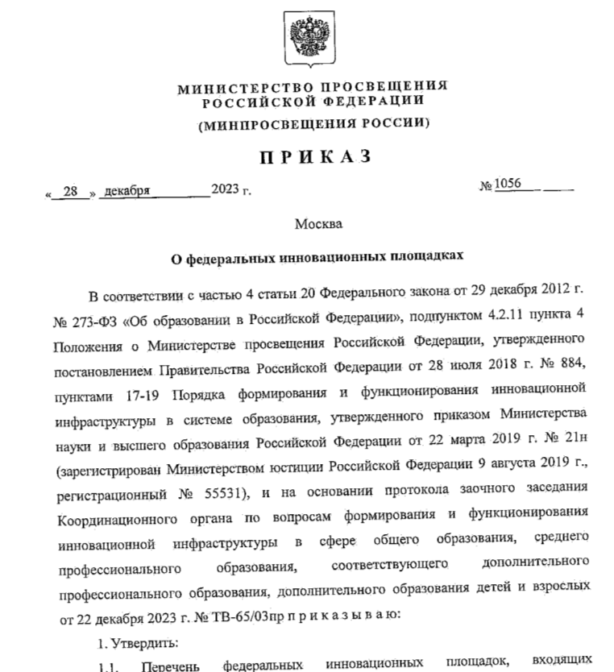
Период реализации проекта
3 года с 01.01.2024 г. по 31.12.2026 г.

Slide 3
Направления деятельности инновационной площадки
разработка, апробация и (или) внедрение новых механизмов, форм и методов управления образованием на разных уровнях, на основе применения современных образовательных технологий;
инновационная деятельность в сфере образования, направленная на совершенствование научно- педагогического, учебно-методического, организационного, правового, финансово- экономического, кадрового, материально- технического обеспечения системы образования.

Slide 4
Цели
Cоздание и апробация модели формирования, сохранения и укрепления традиционных российских духовно-нравственных ценностей в общеобразовательной организации

Slide 5
Задачи
    Разработка и обоснование теоретико-методологической основы (концепции) модели формирования сохранения и укрепления традиционных российских духовно-нравственных ценностей в общеобразовательной организации, основным инструментом которой является ценностно-деятельностная технология «Педагогика А.С. Пушкина».
    Разработка организационно-методической модели формирования, сохранения и укрепления традиционных российских духовно-нравственных ценностей в общеобразовательной организации на основе наследия А.С. Пушкина.
    Разработка содержательного контента организационно-методической модели формирования, сохранения и укрепления традиционных российских духовно-нравственных ценностей в общеобразовательной организации (уклад жизни школы, актуализированная рабочая программа воспитательной деятельности, программа внеурочной деятельности общеобразовательной организации, методические пособия по внедрению и реализации педагогами ценностно-деятельностной технологии «Педагогика А. С. Пушкина» в единстве содержания обучения и воспитания, программа работы с родителями, программа деятельности школьного самоуправления), инструментария для оценки результативности реализации проекта.
    Создание ценностно-деятельностной среды общеобразовательной организации.
    Апробация организационно-методической модели формирования, сохранения и укрепления традиционных российских духовно-нравственных ценностей в общеобразовательной организации на основе наследия А.С. Пушкина в образовательных организациях, в том числе, входящих в Ассоциацию
    «Содружество образовательных организаций имени А.С. Пушкина и педагогов»
    Диссеминация опыта работы по формированию, сохранению и укреплению традиционных российских духовно-нравственных ценностей в общеобразовательной организации.

Slide 6
ПРИОРИТЕТНЫЕ ЗАДАЧИ НА 2024 ГОД
Разработка организационно-методической модели
Разработка содержательного контента
Создание ценностно-деятельностной среды
Диссеминация опыта работы
Разработка и обоснование теоретико-методологической основы
Апробация организационно-методической модели
Локальные акты, программы реализации
Координационный совет, проектная команда
Выявление педагогического потенциала, наследия
А.С. Пушкина
Ценностно-ориентированные технологии «Педагогика
А.С. Пушкина»
Разработка программы воспитательной деятельности, программы внеурочной деятельности
Семинары
Форумы
Стажировки
Презентации

Slide 7
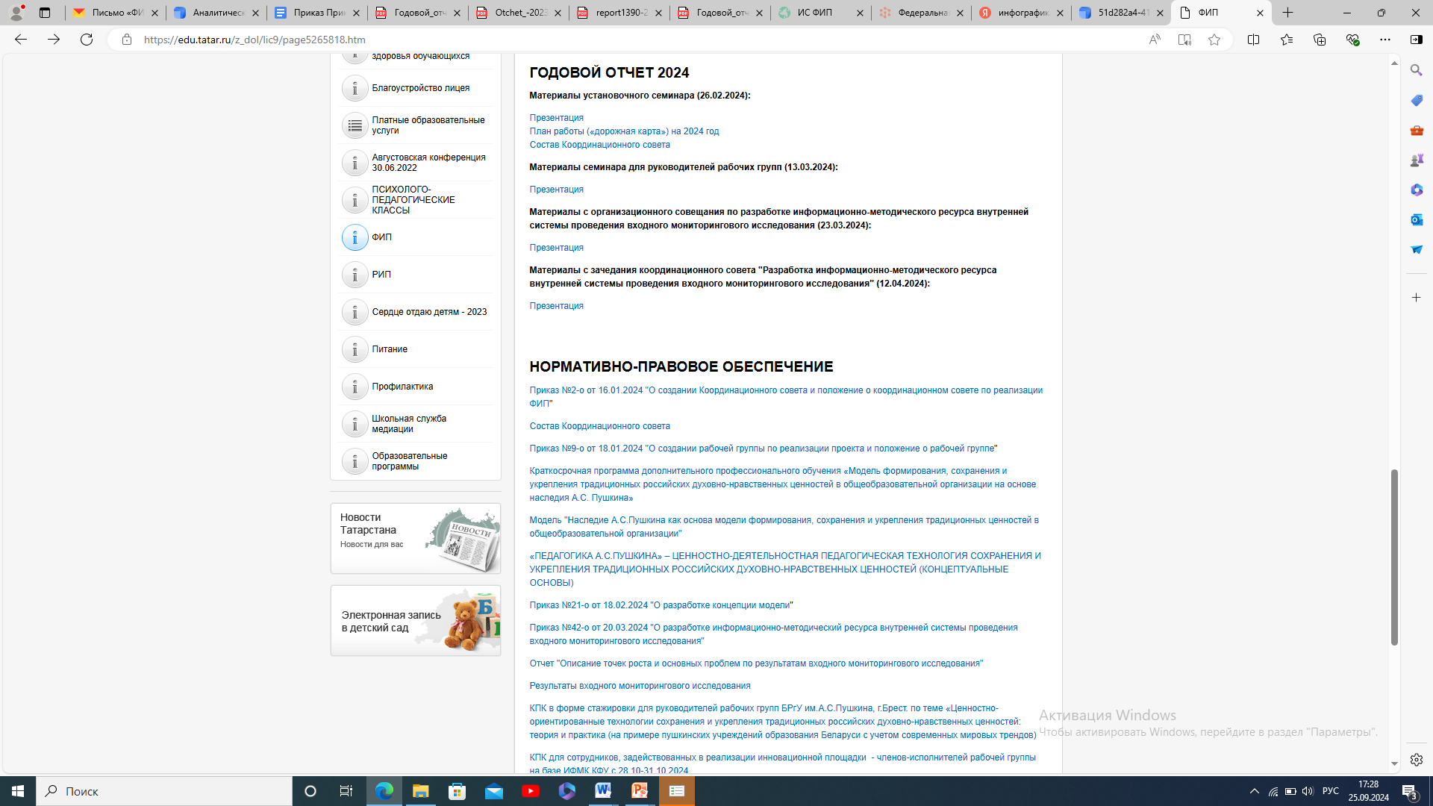
Страница ФИП на сайте ЛИЦЕЯ
ФИП (tatar.ru)

Slide 8
Разработанные модели и продукты
2024 год
Организационно-методическая модель формирования, сохранения и укрепления традиционных российских духовно-нравственных ценностей в общеобразовательной организации на основе наследия А.С. Пушкина
Модель методического сопровождения инновационного проекта

Slide 9
Организационно-методическая модель формирования, сохранения и укрепления традиционных российских духовно-нравственных ценностей в общеобразовательной организации на основе наследия А.С. Пушкина
Условия
Управление
Информационно-методическое сопровождение
Кадровый потенциал
ро
Научное руковод-ство
Стажировки
Информационно-технологическое сопровождение
Лицей №9
Коорд.совет
КПК
Самоуп-равление
Диагностика и анализ образовательных запросов
Ценностно-ориентированная технология «ПЕДАГОГИКА А.С.Пушкина»
Методи-ческие дни
Материально-техническое оснащение
Тьюторское сопровождение
Технологическое обеспечение
проектн, раб.группы
Метод.разработки в помощь Учителю
Профессиональное обеспечение
НПА
Диагностика ГАОУ «Центр оценки профессионального мастерства и квалификации педагогов»
Организационное обеспечение
УКЛАД
Совет родителей
Образовательные организации
Ценностно-ориентированная образовательная среда
Д.ОО
НОО
ООО
СОО
ссуз,вуз
Обсуждение, корректировка модели
Создание моделей в школах:
с русским языком обучения;
с русским неродным;
русские школы за рубежом;
подготовительный
Модель развития ценностно-ориентированного учителя;
Модель взаимодействия образовательных организаций;
технологический
обощающий

Slide 10
Модель методического сопровождения инновационного проекта
Научные руководители
Команда специалистов, обеспечивающих реализацию проекта, координационный совет
Учителя-предметники
Повышение квалификации
Открытые уроки
Педагогические технологии
Ключевые компетенции
Сопровождение педагогов, реализующих инновационный проект:
обучение (КПК), стажировки,
методические материалы, методические дни
Проектные группы
Педагогика
А.С. Пушкина
Родители, социальные партнёры, школы-партнеры
Создание ценностно-ориентированной среды
Реализация воспитательной практики «Уклад ОО»
Модель формирования, сохранения и укрепления духовно-нравственных ценностей в ОУ

Slide 11
Разработка моделей на 2025 год
в школах:
с русским языком обучения;
с русским неродным;
русские школы за рубежом;

Slide 12
Разработка моделей на 2026 год
Модель развития ценностно-ориентированного учителя (для реализации проекта «педагогические классы»);
Модель взаимодействия образовательных организаций;

Slide 13
Средства контроля и обеспечения достоверности результатов
  контроль за исполнением плана мероприятий проекта,
  оценка результатов внедрения элементов инновационного проекта путем проведения мониторинговых и оценочных процедур.
  Заседания Координационного совета по реализации проекта, на котором будут заслушиваться доклады руководителей проектных групп по направлениям, а также рассматриваться аналитические записки о результатах мониторинговых исследований.
  Анализ условий внедрения модели формирования, сохранения и укрепления традиционных российских духовно-нравственных ценностей.
  Критерии соответствия нормативной базы (локальных актов общеобразовательной организации), учебно-методического и ресурсного обеспечения, обеспечения педагогическими работниками соответствующей квалификации) условиям, описанным в модели формирования, сохранения и укрепления традиционных российских духовно-нравственных ценностей.
  Анализ ценностных ориентаций участников образовательного процесса, показывающий степень их корреляции с транслируемыми образовательной организацией при помощи ценностно-деятельностной среды и ценностно-деятельностной технологии «Педагогика А.С. Пушкина» традиционными российскими духовно-нравственными ценностями. Инструментарий мониторингового исследования будет разработан совместно с ГАУ «Центр оценки профессионального мастерства и квалификации педагогов».

Slide 14
Обоснование устойчивости результатов проекта
  создана организационно-методическая модель формирования сохранения и укрепления традиционных российских духовно-нравственных ценностей в общеобразовательной организации (уклад жизни школы) на основе наследия А.С. Пушкина;
  Актуализирована рабочая программа воспитательной деятельности;
  Разработаны 2 рабочие тетради для педагогов, участвующих в реализации инновационного проекта;
  Проведены методические дни по реализации инновационного проекта;
  Разработано и представлено к рецензированию методическое пособие по внедрению и реализации педагогами ценностно-деятельностной технологии «Педагогика
  А. С. Пушкина»;
  разработана программы работы с родителями, а также проект программы деятельности школьного самоуправления;
  Осведомленность педагогов и родителей (законных представителей) о принципах реализации инновационного проекта

Slide 15
Обоснование устойчивости результатов проекта
Участие педагогов во внедрении в профессиональную подготовку педагогических работников организационно-методической модели формирования сохранения и укрепления традиционных российских духовно-нравственных ценностей в общеобразовательной организации (уклад жизни школы) на основе наследия А.С. Пушкина;
возможность трансляции опыта;
развитие сетевого взаимодействия с образовательными организациями, родителями (законными представителями), учениками, местным сообществом.

Slide 16
Провели на подготовительном этапе следующие мероприятия:
Республиканская с международным участием НПК «Онегинские чтения»
Нравственные затеси
День памяти А.С. Пушкина
Мисс Натали
День рождения А.С. Пушкина
Болдинская осень
Проект «Языковые детективы»
Конкурс на лучший костюм героев произведений А.С. Пушкина
Экспозиция «Друзья и Учителя А.С. Пушкина»
Проект «Умный четверг»
День Российской науки
Фестиваль военно-патриотической песни
Военно-спортивные соревнования «Сыны Отечества»
Стажировка учащихся педагогического класса в г. Ярославль
Всероссийская патриотическая акция «Верни герою имя»
Праздник поэзии
Игра «Что? Где? Когда?»
Проект «Эковесна»
Уроки мужества
Акция «Доброта в ладошке»
Проект «Ночь в лицее»

Slide 17
Профессиональное обеспечение реализации проекта
Участие в развитии инновационного проекта ФИП "Наследие А.С. Пушкина как основа модели формирования, сохранения и укрепления российских традиционных духовно-нравственных ценностей в общеобразовательной организации« позволяет развить профессиональные навыки Учителя.

Slide 18
Инновационный учитель - это человек, осуществляющий целенаправленные изменения в педагогической системе
Креативность и умение увлекать
Тактичность и доброжелательность
Честность и справедливость
Самооценка и самоуважение
Адаптивность и гибкость
Лидерство
Умение работать в команде, сотрудничество
Высокий уровень ответственности
Высокая развитая способность к эмпатии, рефлексии
Творчество
Требовательность
Инициативность
Чувство такта
Искренность
Ответственность и добросовестность

Slide 19
выводы
    На текущий период 2024 года выполнены задачи проекта по разработке организационно-методической модели формирования, сохранения и укрепления традиционных российских духовно-нравственных ценностей в общеобразовательной организации на основе наследия А.С. Пушкина.
Идет активная работа по выявлению:
формирования у всех участников образовательного процесса общепринятых и установленных нормативными государственными актами и Укладом жизни школы ценностей;
обеспечения комфортной психолого-педагогической среды обучения;
создания ситуации успеха и признания для каждого обучающегося;
рост удовлетворенности общественности качеством работы общеобразовательной организации;
повышение вовлеченности и родительского сообщества в деятельность образовательной организации по формированию ценностных ориентаций обучающихся.
Подготовлен материал для разработки модели формирования, сохранения и укрепления традиционных российских духовно-нравственных ценностей в общеобразовательной организации на основе наследия А.С. Пушкина.
Разрабатывается диагностический инструментарий ценностных ориентаций обучающихся.
В 2025 году планируется разработка программ

